Slide 1
2017-2018 TET
DISPLAY AUDIT
OBJECTIVE
Ensure compliance for display Tet to outstanding appearance
Easy to execute and effective auditing

Slide 2
Tổng quan tiêu chí trưng bày
Tết - 3 Đúng!
Đúng
Vị trí
Đúng
Mặt hàng
Đạt chuẩn
Đúng
số lượng
Đúng vị trí: Trưng bày trong phạm vi 3m từ cửa chính.
Không bị che chắn từ phía trước
Đúng hình khối theo quy định
3m
Đảm bảo 100% mặt hàng trưng bày, tối thiểu 1 thùng mỗi loại
Đảm bảo tối thiểu 80% số stock yêu cầu

Slide 3
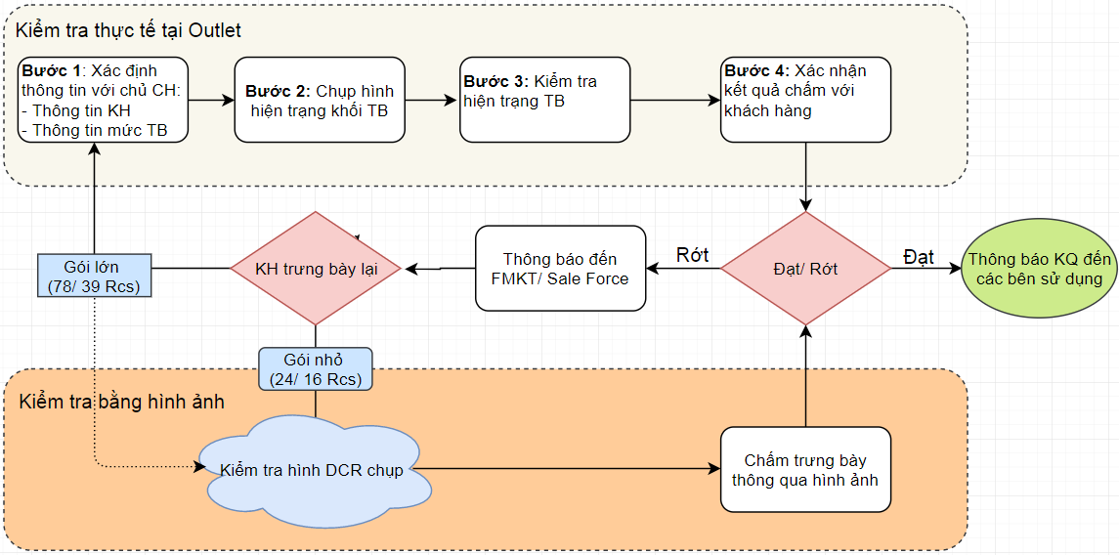
Qui trình kiểm tra trưng bày
Kết hợp kiểm tra thực tế on-field và hệ thống kiểm tra bằng hình ảnh DMS đang vận hành
Đảm bảo mục tiêu hiện diện bằng việc re-inforce KH rớt TB trong lần kiểm tra đầu tiên
Cung cấp 100% chứng từ hình ảnh do DCR thực hiện
Agency audit độc lập theo tỷ lệ quy định đối với từng gói lớn, nhỏ

Slide 4
Cách tính Đạt hiện trạng trưng bày
Tiêu chí tính điểm
Tiêu chí | Tháng 12 | Tháng 1
1. Vị trí | Đúng vị trí | Đúng vị trí
2. Số nhãn hàng | Đủ 100% mặt hàng (5/5) | Đủ 100% mặt hàng (5/5)
3. Số stock/ facing | Tối thiểu 80% | Tối thiểu 80%
Chi tiết tháng 12 2017
Chi tiết tháng 1 2018
Gói trưng bày | Vị Trí | Số mặt hàng | Số stock
38 thùng | Đúng vị trí | 100% mặt hàng | 31
24 thùng |  |  | 19
16 thùng |  |  | 13
Gói trưng bày | Vị Trí | Số mặt hàng | Số stock
39 thùng | Đúng vị trí | 100% mặt hàng | 31
24 thùng |  |  | 19
16 thùng |  |  | 13
Đạt TB = Đạt cả 3 tiêu chí

Slide 5
Comliance process
Pillar | 27/11-15/12 | 17/12-31/12 | 15/12-31/01
KPI | Ký 100% hợp đồng và trưng bày | 90% cửa hàng nhận thưởng | 90% cửa hàng nhận thưởng
Incentive | 700k for DCR, 300k for delivery man | 1mil for DCR | 1mil for DCR
Evidence | Hợp đồng + hình ảnh trưng bày | 3rd party report | 3rd party report
Chấm trưng bày | DCR+FMKT submit Compliance audit bằng hình ảnh | 3rd party | 3rd party

Slide 6
Tiêu chí chấm theo location
Location | Gói TB tham gia | Dec-17 |  |  | Jan-18
 |  | Nhãn tham gia | Số nhãn qui định | Số mặt qui định - 80% | Nhãn tham gia | Số nhãn qui định | Số mặt qui định - 70%
HCMC, HCMP | 38 | Pepsi, 7 Up, Mirinda, Tea, Sting | 5 | 30 | Pepsi, 7 Up, Mirinda, Tea, Sting | 5 | 30
 | 23 |  |  | 18 |  |  | 18
 | 18 |  |  | 14 |  |  | 14
MKU | 39 | Pepsi, 7 Up, Mirinda, Tea, Sting | 5 | 31 | Pepsi, 7 Up, Mirinda, Tea, Sting | 5 | 31
 | 23 |  |  | 18 |  |  | 18
 | 16 |  |  | 13 |  |  | 13
DNU | 40 | Pepsi, 7 Up, Mirinda, Revive, Sting | 5 | 32 | Pepsi, 7 Up, Mirinda, Revive, Sting | 5 | 32
 | 24 |  |  | 19 |  |  | 19
 | 16 |  |  | 13 |  |  | 13
HNC, HNP | 40 | Pepsi, 7 Up, Sting, Twister | 5 | 32 | Pepsi, 7 Up, Sting, Twister | 5 | 32
 | 24 |  |  | 19 |  |  | 19
 | 16 |  |  | 13 |  |  | 13

Slide 7
Audit Budget
- CPC: 70,000 VND - Total cost ~ 1.57 tỷ VND
- Tỷ lệ, tần suất Audit:
Op1 | Gifts Value | Tỷ lệ mẫu Audit | Tần suất Audit
39Rcs | 297,500 VND | 100% | 1
24Rcs | 159,000 VND | 100% | 1
16Rcs | 79,500 VND | 5% | 1

Slide 8
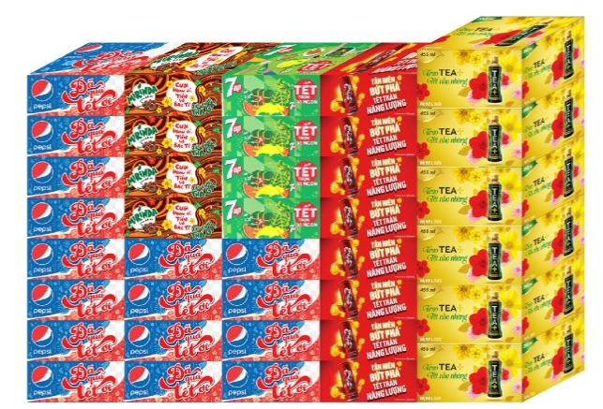
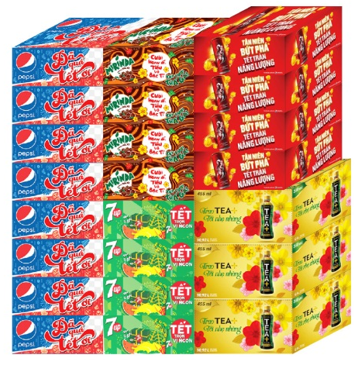
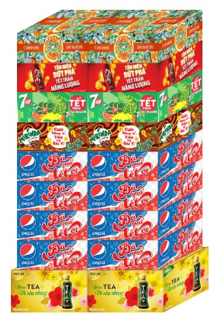
Planogram- HCMC-HCMP
38 cs
Brand | Pepsi | 7Up | Mirinda | Tea | Sting | Total
Phasing | 20 | 4 | 4 | 6 | 4 | 38
2 layers
1 layer
23 cs
18 cs
Brand | Phasing
Pepsi | 8
7Up | 4
Mirinda | 4
Tea | 3
Sting | 4
Total | 23
Brand | Phasing
Pepsi | 8
7Up | 2
Mirinda | 2
Tea | 2
Sting | 2
Twister | 2
Total | 18
1 layer
1 layer

Slide 9
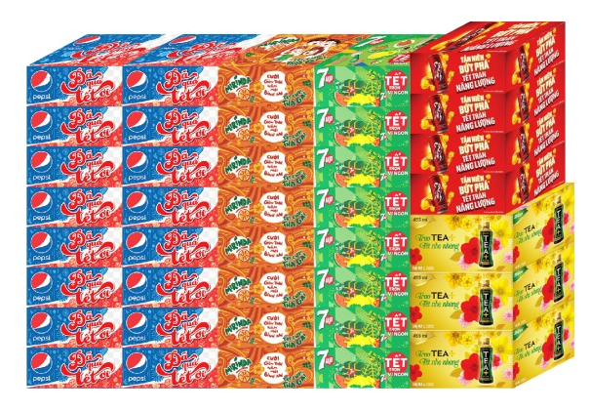
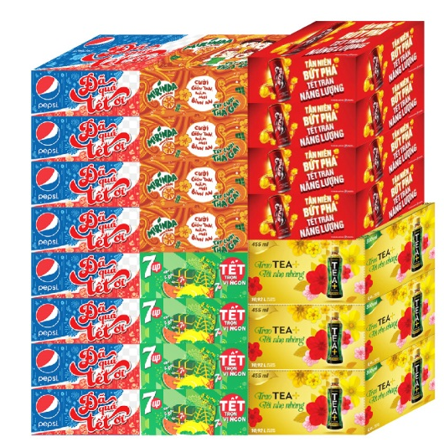
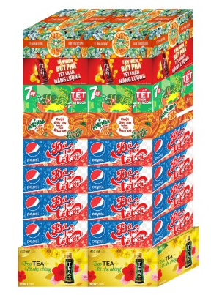
Planogram- MKU
39 cs
Brand | Pepsi | 7Up | Mirinda | Tea | Sting | Total
Phasing | 16 | 8 | 8 | 3 | 4 | 39
2 layers
1 layer
23 cs
16 cs
Brand | Phasing
Pepsi | 8
7Up | 4
Mirinda | 4
Tea | 3
Sting | 4
Total | 23
Brand | Phasing
Pepsi | 8
7Up | 2
Mirinda | 2
Tea | 2
Sting | 2
Total | 16
1 layer
1 layer

Slide 10
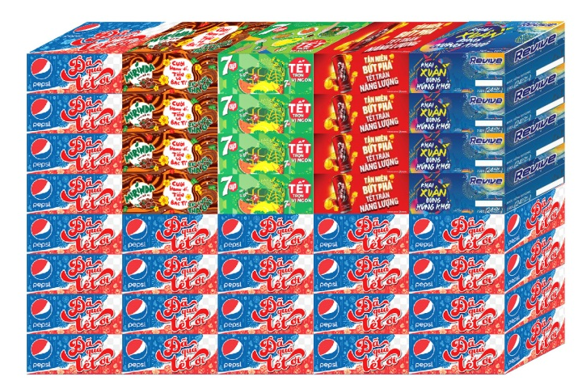
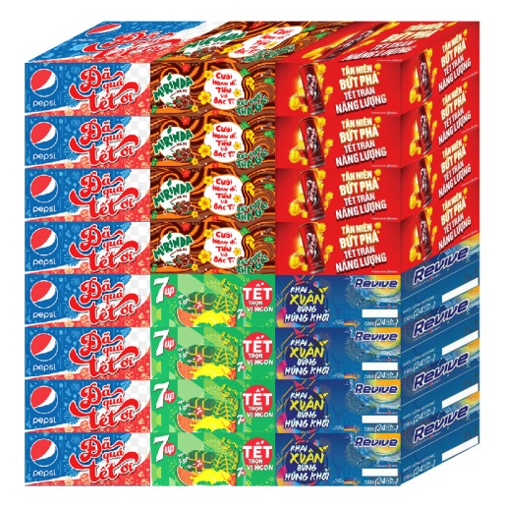
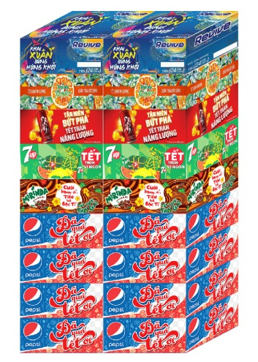
Planogram- DNU
40 cs
Brand | Pepsi | 7Up | Mirinda | Sting | Revive | Total
Phasing | 24 | 4 | 4 | 4 | 4 | 40
24 cs
16 cs
Brand | Phasing
Pepsi | 8
7Up | 4
Mirinda | 4
Revive | 4
Sting | 4
Total | 24
Brand | Phasing
Pepsi | 6
7Up | 2
Mirinda | 2
Sting | 2
Revive | 2
Twister | 2
Total | 16
1 layer
1 layer

Slide 11
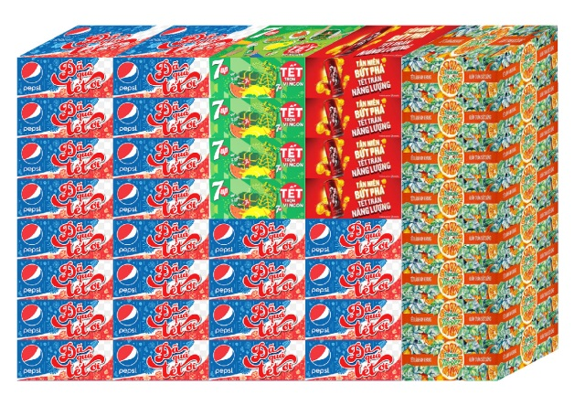
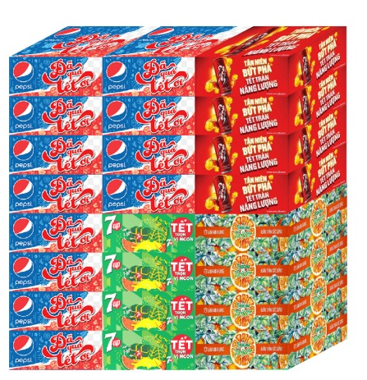
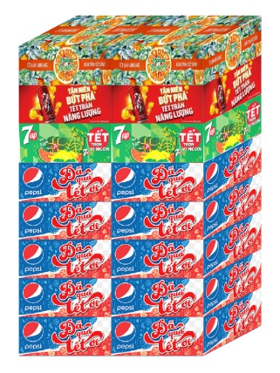
Planogram- HNC-HNP
40 cs
Brand | Pepsi | 7Up | Sting | Twister | Total
Phasing | 24 | 4 | 4 | 8 | 40
1 layer
24 cs
16 cs
Brand | Phasing
Pepsi | 12
7Up | 4
Sting | 4
Twister | 4
Total | 24
Brand | Phasing
Pepsi | 10
7Up | 2
Sting | 2
Twister | 2
Total | 16
1 layer
1 layer

